Slide 1
3. Cvičení v Javě

Slide 2
Vícerozměrné pole

Slide 3
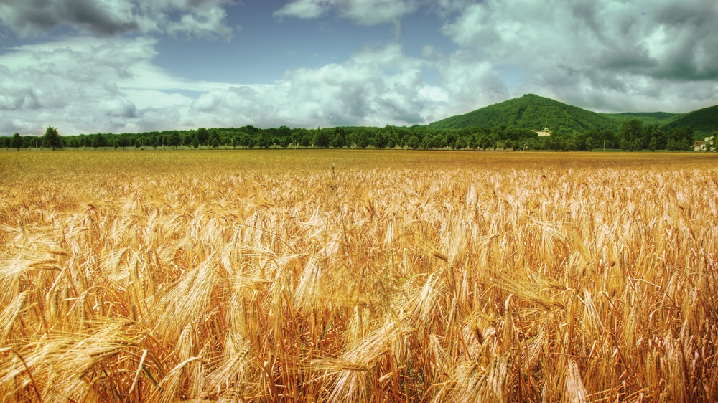
Pole?

Slide 4
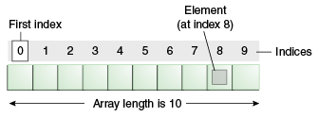
Pole
Skupina proměnných stejného typu, které jsou v paměti alokovány za sebou
int[] array = new int[8];
array[0] = 5;
String[] stringArray = {"Skakal", "pes", "pres", "oves"};

Slide 5
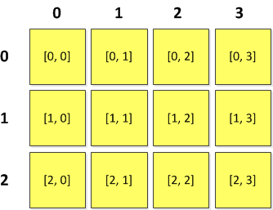
Vícerozměrné pole
int [] [] array = {{}, {}}

Slide 6
sort()
Setřídění pole
public static void main(String[] args) {
String[] name = {"Jana", "Anna", "Kateřina", "Olga", "Božena"};
Arrays.sort(name);
/*for (int i = 0; i < name.length; i++){
System.out.print(name[i] + " ");*/
for (String one : name) {
System.out.print(one + " ");
}
}

Slide 7
binarySearch()
Vyhledání v poli
int[] numbers = {1, 8, 3, 5, 9};
int number = sc.nextInt();
Arrays.sort(numbers);
int pozice = Arrays.binarySearch(numbers, number);
if (pozice >= 0){
System.out.println("Yes, this is my number.");
} else {
System.out.println("No, this is not my number.");
}
}

Slide 8
Procházení textu
Nejprve převedení char na String
String.valueOf(charZnak)
ASCII tabulka
char c; int i; c = 'a'; i = (int)c;
System.out.printf("Znak %c jsme převedli na ASCII hodnotu %d\n", c, i);
i = 98; c = (char)i;
System.out.printf("ASCII hodnotu %d jsme převedli na znak %c", i, c);

Slide 9
Procházení textu
for (char pismeno : text.toCharArray()) {
if (samohlasky.contains(String.valueOf(pismeno))) {
pocetSamohlasek++;
} else if (souhlasky.contains(String.valueOf(pismeno))) {
pocetSouhlasek++;
}
}

Slide 10
substring()
Vrátí podřetězec od dané počáteční pozice do dané koncové pozice
System.out.println("Kdo se směje naposled, ten je admin.".substring(13, 21));

Slide 11
compareTo()
Umožňuje porovnat dva řetězce podle abecedy
Vrací -1 pokud je první řetězec před řetězcem v parametru, 0 pokud jsou stejné a 1 pokud je za ním
System.out.println("jméno".compareTo("auto"));

Slide 12
split()
Rozbití řetězce na znaky
String[] znaky = s.split(" ");

Slide 13
Samostatné úkoly

Slide 14
Úkol 1
Vytvořte pole [8, -6, 1, 0, -3, 7, 3, -5]
Spočítejte aritmetický průměr všech kladných čísel
Najděte mininim a maximum

Slide 15
Úkol 2
Vytvořte pole pomocí for cyklu, který bude obsahovat posloupnost (1-10)

Slide 16
Úkol 3
Vytvořte pole [10, 2, 1, 0, 3, 7, 5], následně pole seřaďte pomocí Bubble Sort

Slide 17
Úkol 4
Vytvořte pole („Pes“, „Kočka“, „Myš“)
Prokládání textu textem (XX)
Zdvojení každého písmena

